Slide 1

WWM
Weater With Movie
2팀
신종혁 손민영

Slide 2

목차
프로젝트 목표 및 구상
1
주요 기능 및 시연
2
질의 응답
3

Slide 3

프로젝트 목표 및 구상
토론하고 싶은 것을
간략하게 서술하세요.

Slide 4
영화 추천 알고리즘 기반
커뮤니티 서비스
Notes:
파이널 프로젝트 주제 : 영화 추천 알고리즘 기반 커뮤니티 서비스에 맞춰 웹사이트 구상

Slide 5




프로젝트 목표
데이터
알고리즘
커뮤니티
서비스 관리 및 유지보수
영화 데이터 기반 추천
서비스 구성
영화 추천 알고리즘 구성
커뮤니티 서비스 구성
서비스 관리 및 유지보수

Slide 6


데이터
<

Slide 7


데이터 받기
10000
1000
Notes:
Tmdb에서 만개 -> 인기영화 추출 -> 1000개 축소 -> 유해 영화 삭제

Slide 8



알고리즘

Slide 9



커뮤니티

Slide 10
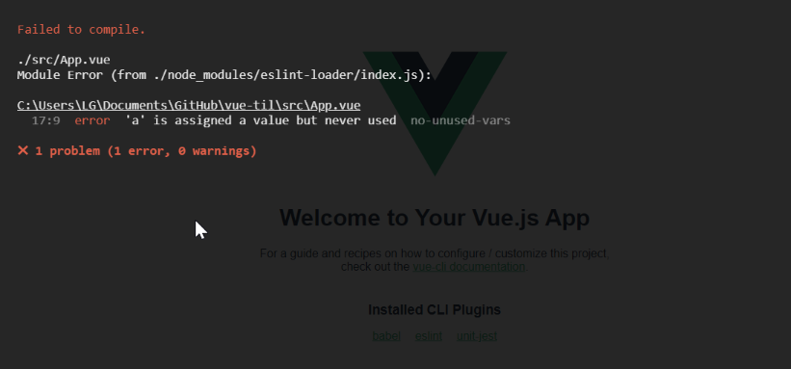
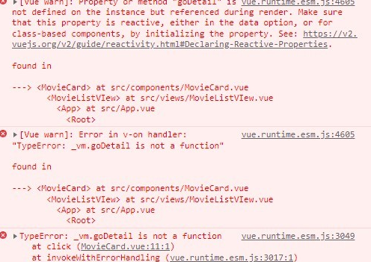
서비스 관리 및 유지보수

Slide 11
WWM
Notes:
그래서 만들어진 사이트 -> 팀 이름 소개

Slide 12
Weather With Movie

Slide 13


Slide 14
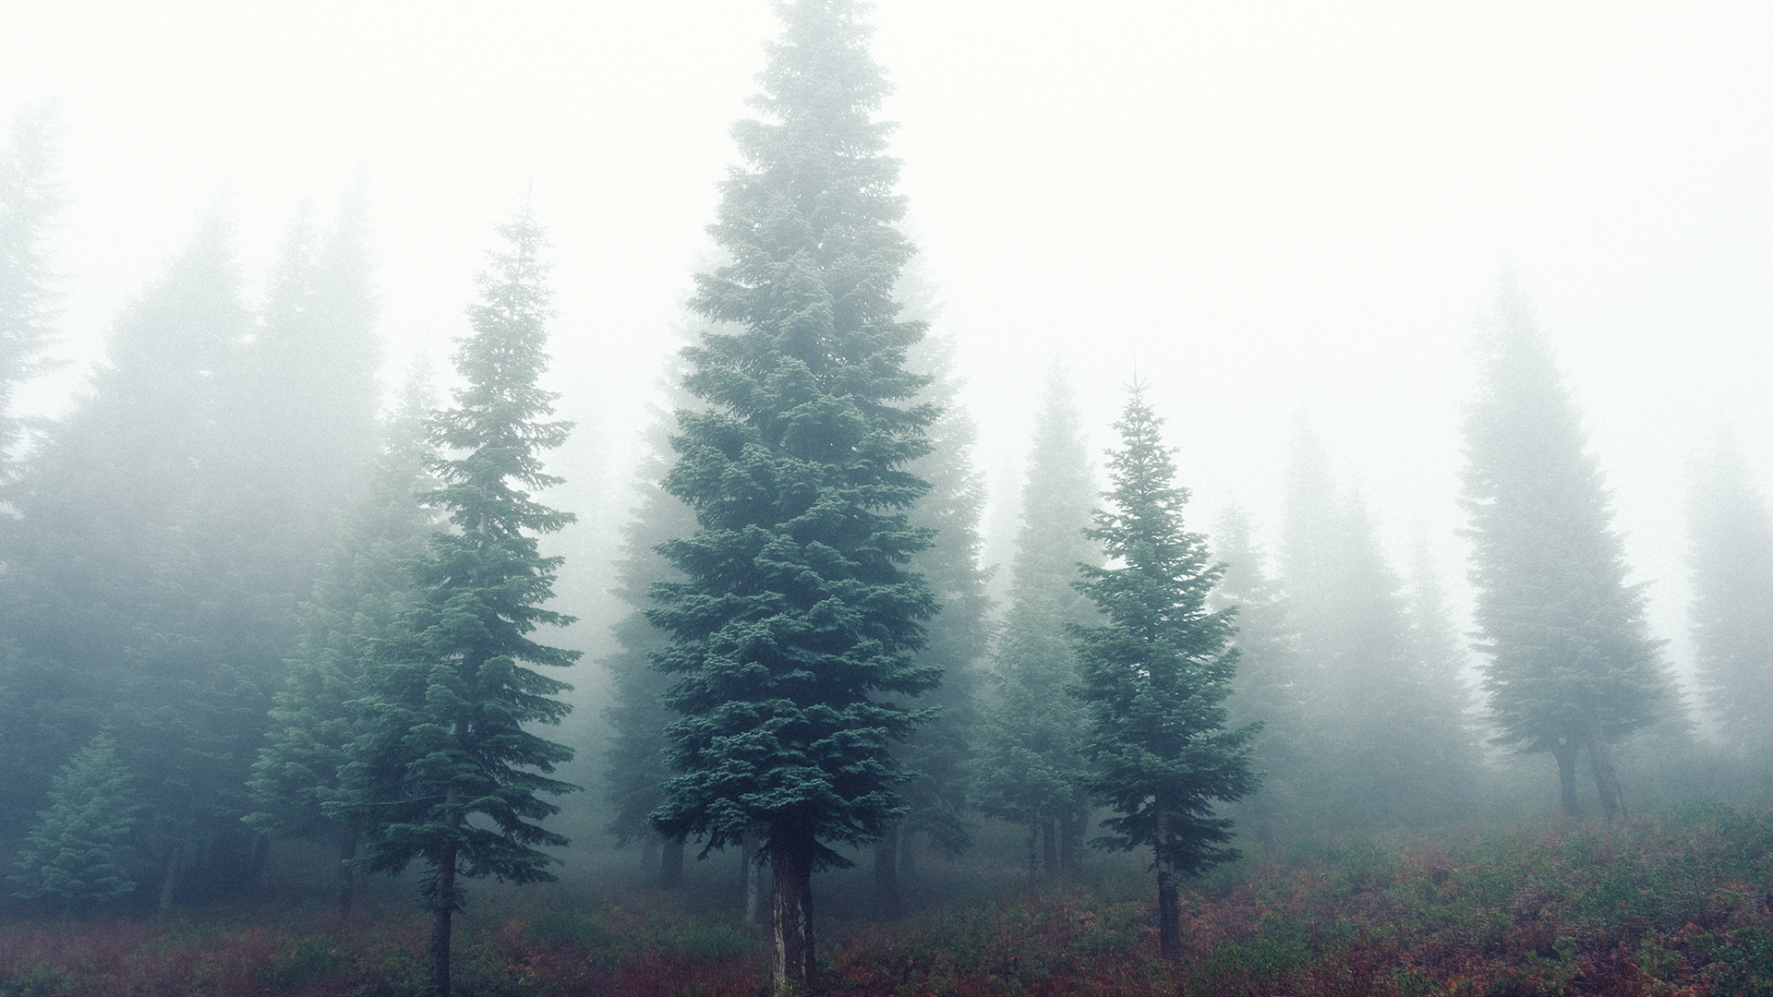

Slide 15
2. 주요 기능 소개 및 시연
토론하고 싶은 것을
간략하게 서술하세요.

Slide 16
프로젝트 목표
데이터
알고리즘
커뮤니티
서비스 관리 및 유지보수
토론하고 싶은 것을
간략하게 서술하세요.
토론하고 싶은 것을
간략하게 서술하세요.
토론하고 싶은 것을
간략하게 서술하세요.
토론하고 싶은 것을
간략하게 서술하세요.
Notes:
기능을 살펴보기전 플젝 목표 네가지

Slide 17
세가지 주요 기능
영화 데이터베이스
영화 추천
CRUD
리스트,
검색
투데이
인기영화
날씨 기반 추천
월드컵(이건 추가 기능에넣을까 생각중)
영화 좋아요
리뷰
댓글

Slide 18


리스트
토론하고 싶은 것을
간략하게 서술하세요.
영화 데이터 기반 추천 서비스
검색
토론하고 싶은 것을
간략하게 서술하세요.

Slide 19
오늘의 영화
1
토론하고 싶은 것을
간략하게 서술하세요.
알고리즘 기반
영화 추천 서비스
인기영화
2
토론하고 싶은 것을
간략하게 서술하세요.
WEATER
3
토론하고 싶은 것을
간략하게 서술하세요.

Slide 20
리뷰
1
토론하고 싶은 것을
간략하게 서술하세요.
커뮤니티
댓글
2
토론하고 싶은 것을
간략하게 서술하세요.
좋아요
3
토론하고 싶은 것을
간략하게 서술하세요.
Notes:
프로필 안만든이유 두뇌풀가동 해야됨

Slide 21
웹 페이지 속도
데이터 줄여서 속도 올림.
서비스 관리 및 유지보수
페이지 오류
단순 페이지에서 나타나는
오류 뿐 아니라 콘솔창 오류 또한 어쩌구

Slide 22

Notes:
영상 녹화

Slide 23
위치 api
데이터 줄여서 속도 올림.
추가 기능
영화 월드컵
단순 페이지에서 나타나는
오류 뿐 아니라 콘솔창 오류 또한 어쩌구

Slide 24
2. 질의응답
토론하고 싶은 것을
간략하게 서술하세요.

Slide 25
감사합니다
Weater With Movie
2팀
신종혁 손민영

Slide 26

"미래는 꿈꾸는 자의
것입니다."
— 엘리너 루스벨트

Slide 27
주제나 생각을 적으세요
토론하고 싶은 것을 간략하게 서술하세요.

Slide 28


주요 포인트를 추가하세요
토론하고 싶은 것을
간략하게 서술하세요.
주제나 생각을
적으세요
주요 포인트를 추가하세요
토론하고 싶은 것을
간략하게 서술하세요.

Slide 29
사진을 설명할 때 쓰세요.

Slide 30
항목 5
20%
항목 1
20%
주제나 생각을 적으세요
항목 4
20%
항목 2
20%
토론하고 싶은 것을 간략하게 서술하세요.
항목 3
20%

Slide 31
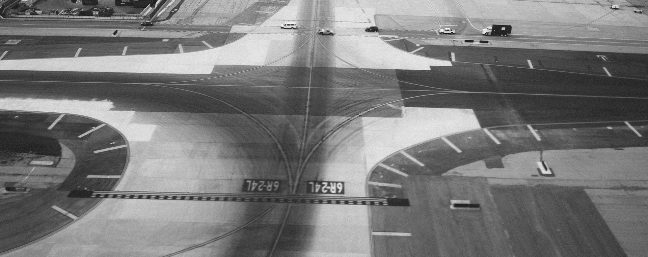
섹션 제목을 추가하세요

Slide 32

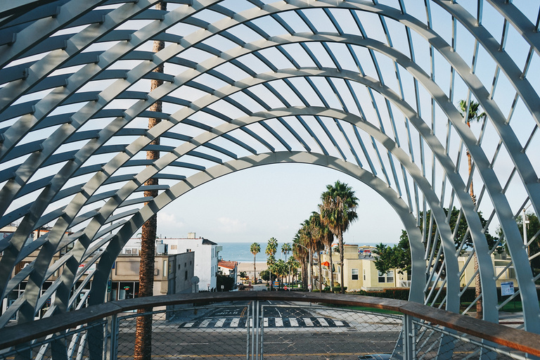
주제나 생각을 적으세요
주요 포인트를 추가하세요
주요 포인트를 추가하세요
토론하고 싶은 것을 간략하게 서술하세요.
토론하고 싶은 것을 간략하게 서술하세요.

Slide 33
125
100
주제나 생각을 적으세요
75
50
토론하고 싶은 것을
간략하게 서술하세요.
25
0
항목 1
항목 2
항목 3
항목 4
항목 5

Slide 34
주제나 생각을 적으세요
주요 포인트를 추가하세요
1
토론하고 싶은 것을
간략하게 서술하세요.
주요 포인트를 추가하세요
2
토론하고 싶은 것을
간략하게 서술하세요.
주요 포인트를 추가하세요
3
토론하고 싶은 것을
간략하게 서술하세요.

Slide 35
주제나 생각을 적으세요
주요 포인트를 추가하세요
주요 포인트를 추가하세요
주요 포인트를 추가하세요
토론하고 싶은 것을
간략하게 서술하세요.
토론하고 싶은 것을
간략하게 서술하세요.
토론하고 싶은 것을
간략하게 서술하세요.

Slide 36

섹션 제목을 추가하세요

Slide 37
50
40
주제나 생각을 적으세요
30
20
토론하고 싶은 것을 간략하게 서술하세요.
10
0
항목 1
항목 2
항목 3
항목 4
항목 5

Slide 38
1
2
주요 포인트를 추가하세요
주요 포인트를 추가하세요
토론하고 싶은 것을
간략하게 서술하세요.
토론하고 싶은 것을
간략하게 서술하세요.
주제나 생각을 적으세요
3
4
주요 포인트를 추가하세요
주요 포인트를 추가하세요
토론하고 싶은 것을
간략하게 서술하세요.
토론하고 싶은 것을
간략하게 서술하세요.

Slide 39
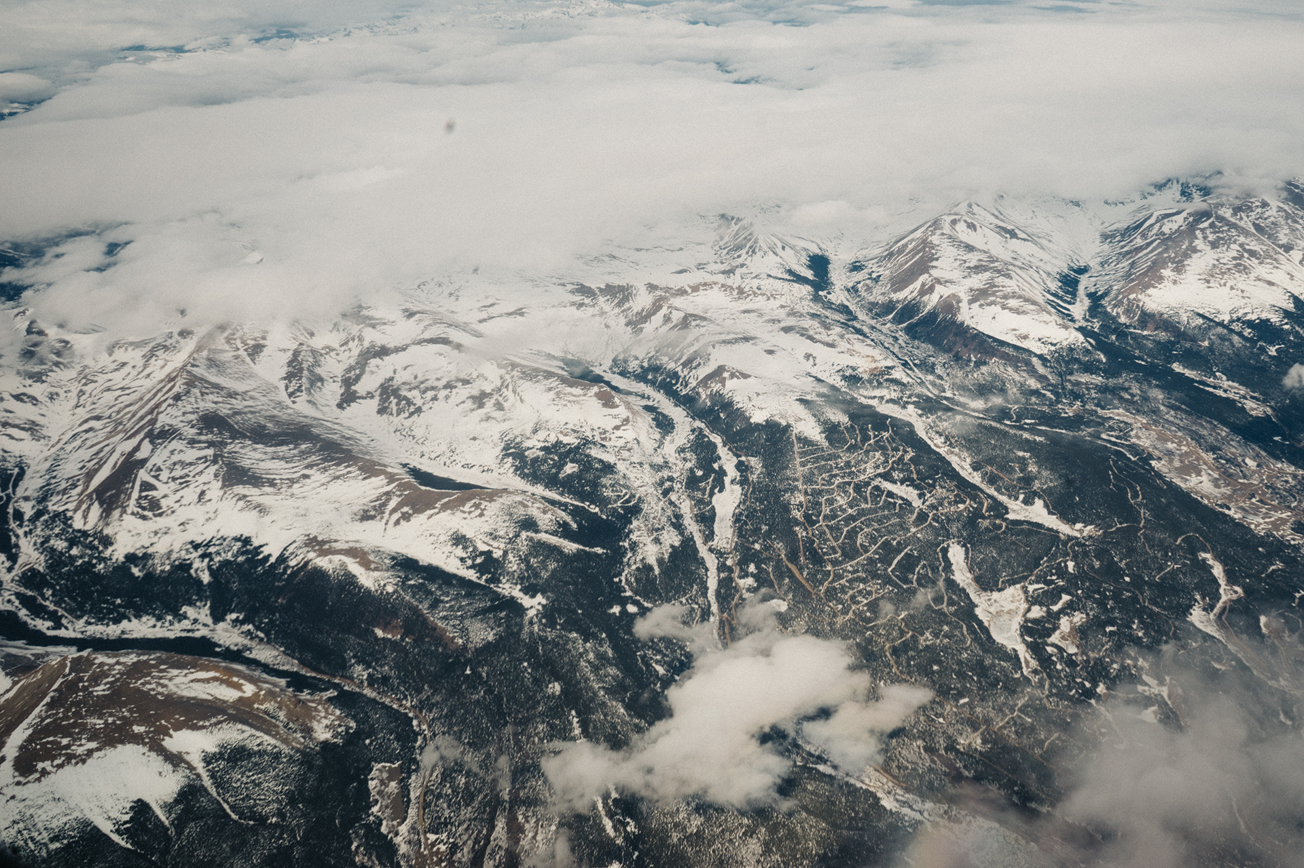
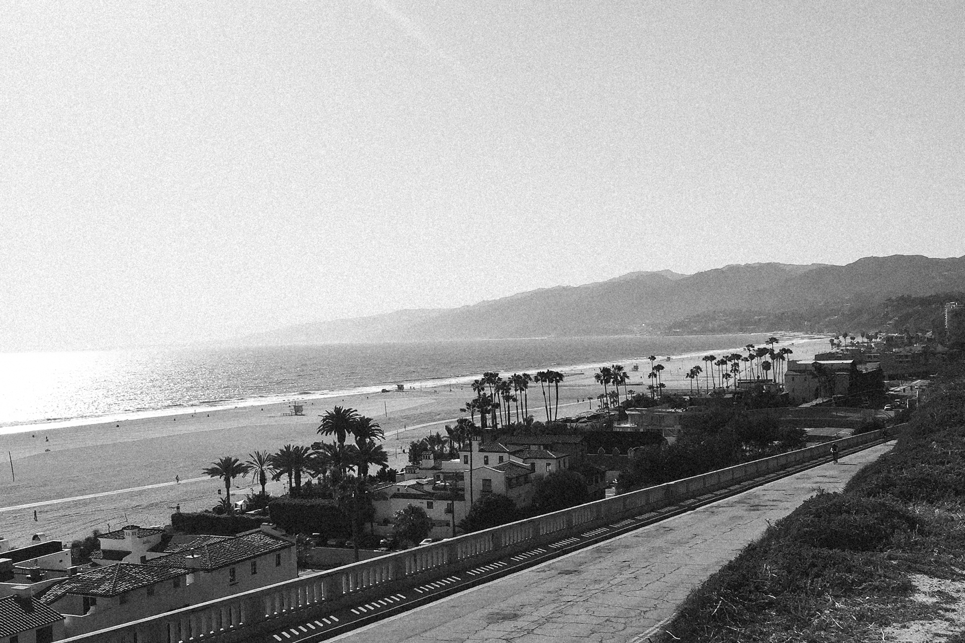
사진을 설명할 때 쓰세요.

Slide 40




주제나 생각을 적으세요
주요 포인트를 추가하세요
주요 포인트를 추가하세요
주요 포인트를 추가하세요
주요 포인트를 추가하세요
토론하고 싶은 것을
간략하게 서술하세요.
토론하고 싶은 것을
간략하게 서술하세요.
토론하고 싶은 것을
간략하게 서술하세요.
토론하고 싶은 것을
간략하게 서술하세요.

Slide 41

사진을 설명할 때 쓰세요.

Slide 42
사진을 설명할 때 쓰세요.

Slide 43
주제나 생각을 적으세요
토론하고 싶은 것을 간략하게 서술하세요.
50
40
30
20
10
0
항목 1
항목 2
항목 3
항목 4
항목 5

Slide 44

주제나 생각을
적으세요
토론하고 싶은 것을
간략하게 서술하세요.

Slide 45
섹션 제목을 추가하세요

Slide 46
주제나 생각을 적으세요
토론하고 싶은 것을 간략하게 서술하세요.
주요 포인트를 추가하세요
주요 포인트를 추가하세요
주요 포인트를 추가하세요
30%
60%
90%

Slide 47

"미래는 꿈꾸는 자의
것입니다."
— 엘리너 루스벨트

Slide 48

주제나 생각을 적으세요

Slide 49
주제나
생각을
적으세요
토론하고 싶은 것을
간략하게 서술하세요.

Slide 50





















무료 자료
Canva 프레젠테이션에
다음 콘텐츠를 사용하세요.

